Slide 1
„Ostanimo mobilni“
Delavnica za tretje življenjsko obdobje
EVROPSKI TEDEN MOBILNOSTI
16. – 22. SEPTEMBER 2018
Občina…
Notes:
Dodajte:
- kraj in čas delavnice
nazive in logotipe vseh organizatorjev
Prilagodite ppt svojim potrebam, kaj izpustit ali dodajte

Slide 2
Program
09.00 – 10.00: Uvod, pomen trajnostne mobilnosti
10.00 – 10.30: Odmor
10.30 – 12.00: Delavnice
Notes:
Program po potrebi spremenite/dopolnite glede na svoje prilagoditve

Slide 3




Kaj je in kaj ni TM?
Notes:
V uvodu lahko povprašate udeležence, kaj si predstavljajo pod pojmom trajnostna mobilnost.
Razložimo, da si prizadevamo zmanjšati uporabo osebnega avtomobila na račun povečanja deleža hoje, kolesarjenja in uporabe javnega prevoza pri vseh prebivalcih v Sloveniji.
Uporaba avtomobila je smiselna predvsem na območjih, kjer ni javnega prevoza oz. je slabo organiziran. In tudi takrat se trudimo, da je avtomobil čim bolj zaseden, torej da se ne vozimo sami, temveč peljemo kadar je to smiselno, še druge osebe. O tem bo več govora v nadaljevanju.
Lahko še pojasnimo, da se je masovna avtomobilizacija začela dogajati v 60tih letih 20. stoletja in da glede na kratko obdobje prenasičenosti motoriziranega prometa z vsemi njegovimi negativnimi vplivi ne znamo niti natančno predvideti vseh negativnih posledic takega razvoja.

Slide 4
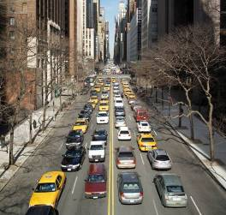
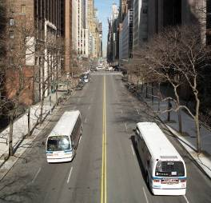
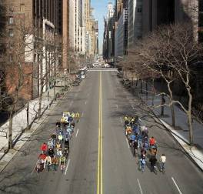
Koliko prostora in prevoznih sredstev potrebujemo za prevoz 75 ljudi?
Primerjava potrebe po površini pri tekočem prometu (v m²)
60 avtomobilov
2 avtobusa
75 koles
V vsakem avtomobilu
je povprečno 1,25 osebe
Ob 60% zasedenosti
se v vsakem avtobusu
pelje med 30 in 40 ljudi
V povprečju se vozi 1 oseba, majhni otroci se peljejo na vozičku, večji na lastnem kolesu
Vir: www.transalt.org
Notes:
Promet ni samo velik onesnaževalec okolja, je tudi velik porabnik prostora.
Pričujoče fotografije nam lepo ilustrirajo, koliko prostora in prevoznih sredstev potrebujemo za prevoz 75 ljudi.
V primeru, da se vsi ti ljudje peljejo z avtomobili, bo ulica videti takole, kot kaže prva fotografija.
Če gre teh 75 ljudi v avtobuse, bo slika že precej drugačna, še bolj pa se spremeni, če so ti ljudje na kolesih. Poraba prostora je sicer približno enaka, kot v drugem primeru, nimamo pa emisij in ljudje se ob opravljanju dnevne poti do službe, šole, trgovine, obiska zdravnika ali na primer nakupa zraven še rekreirajo.
Ker je prostor omejena dobrina, je potrebno z njim smotrno ravnati.
To pride še posebej do izraza v mestih, kjer so prometnice ujete med obstoječimi stavbami in drugimi ureditvami. Zato ne bomo rušili stavb, da bomo lahko uredili pločnike in kolesarske povezave, temveč je potrebno odvzeti nekaj prostora avtomobilom. Saj če želim imeti v mestih manj avtomobilov, jim moramo nameniti tudi manj prostora.

Slide 5
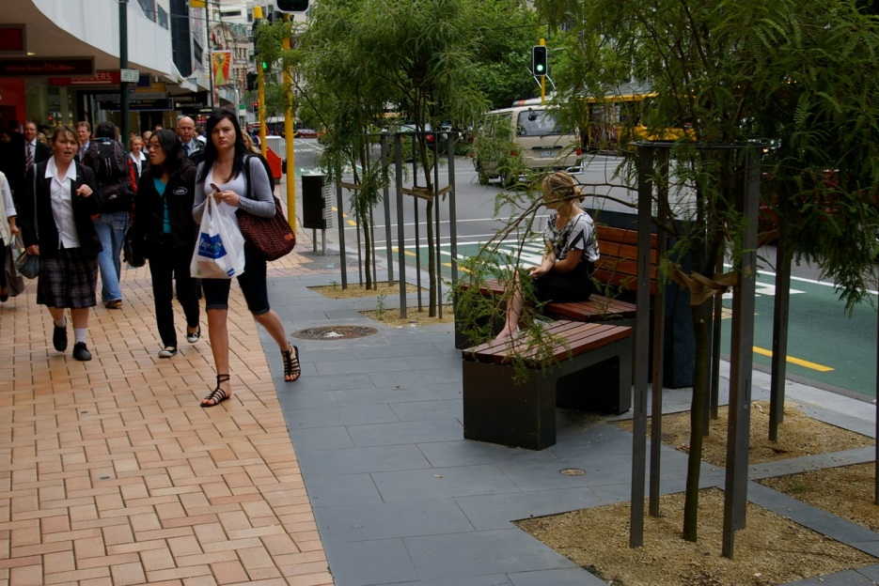
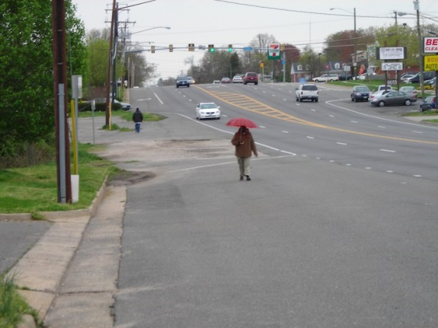
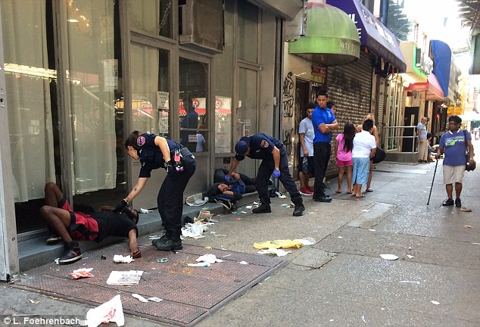
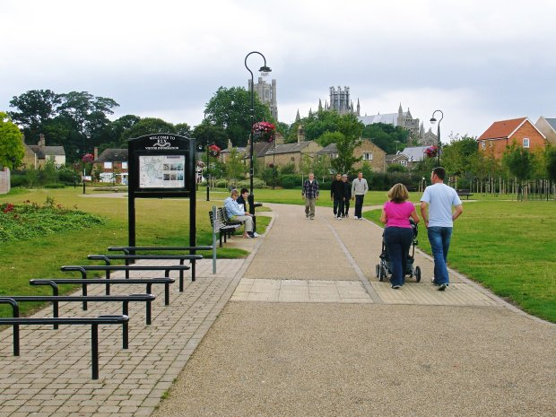
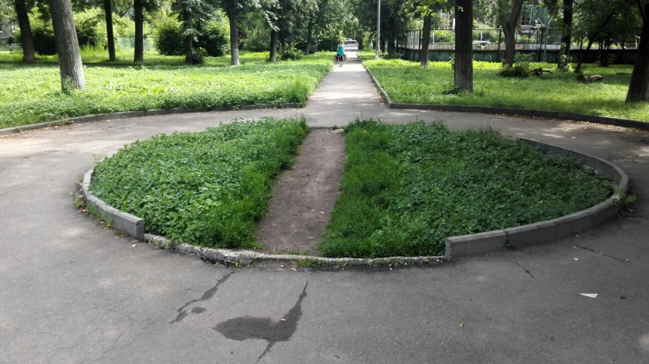
Površine za pešce
atraktivne
neatraktivne/nevarne
napačno načrtovanje
Notes:
Želimo torej, da bi ljudje čim več hodili peš, za kar jim je potrebno urediti primerne površine za pešce.
Vendar ni dovolj, da naredimo nek približek pločnika, ki je ozek, morda slabo vzdrževan in umazan.
Zgraditi je potrebno take površine za pešce, ki so lepo urejene in nas dobesedno vabijo, da se z veseljem sprehodimo do bližnje trgovine ali šole. To pomeni, da so površine opremljene z različno urbano opremo, kot na primer klopi, da je vzdolž poti urejena ozelenitev, da so tlaki atraktivni, da je pot speljana skozi park in podobno.
Lahko zapletete prisotne v kratko debato in jih povprašate, kako so urejene poti za pešce v njihovem domačem kraju.
Razložite jim, da če z ureditvami niso zadovoljni, da lahko podajo predloge za ureditve na občino in da bo o tem več govora v nadaljevanju.

Slide 6
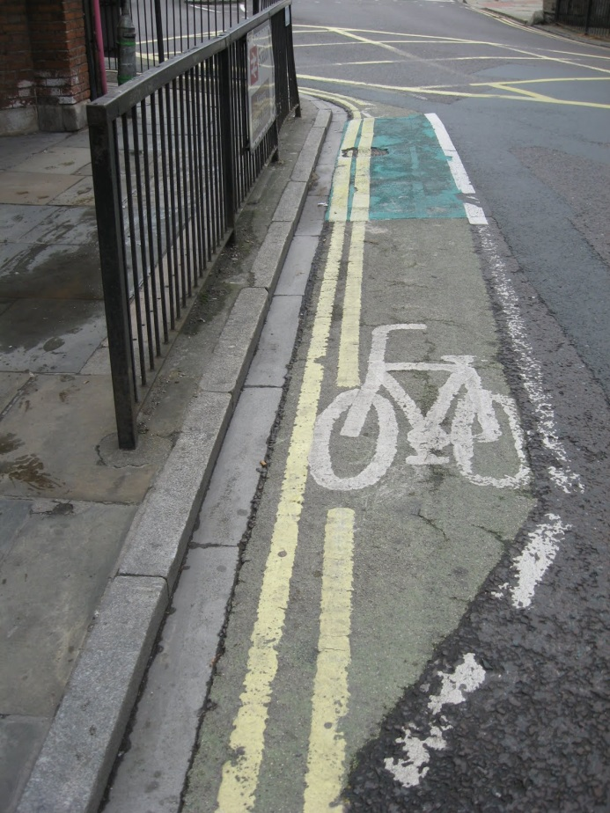
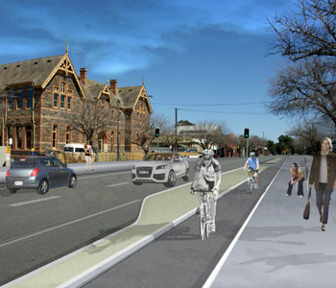
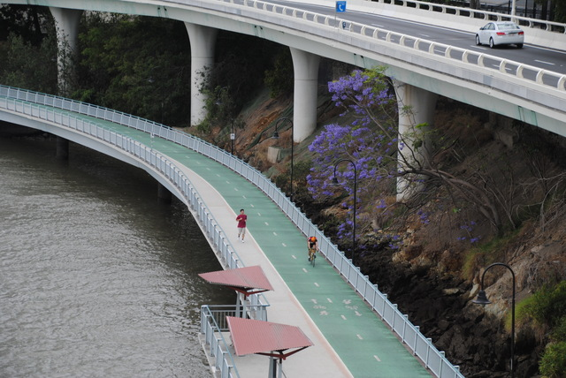
Površine za kolesarje
neatraktivne
atraktivne
Notes:
Podobno je pri kolesarskih povezavah. Tudi tu velja, da ljudje raje in več kolesarijo, če so poti prijetne in varne ter da niso speljane po daljših obvozih.
Poti skozi parke, ob vodotokih, v območjih z manj avtomobilskega prometa oz. ločeno od njega so zaželene oblike ureditev.

Slide 7
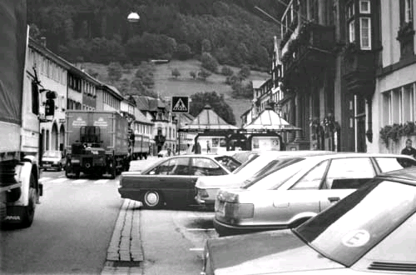
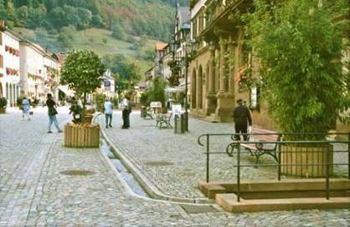
Primer umirjanja prometa v majhnem mestu v Nemčiji - oživitev ulice
Wolfach, Nemčija: Vrni življenje ulici
Omejitev hitrosti: 20 km/h,
Zmanjšanje števila parkirišč
Novo granitno tlakovanje
Pločnik in cestišče isti nivo
Ozelenitev, postavitev uličnega pohištva
Notes:
Spremembe na bolje so mogoče in se dogajajo.
Večina vas pozna primer Slovenske ceste v Ljubljani, ki se je dolga leta dušila v prometu, uporabniki mestnega avtobusa pa niso imeli zagotovljenega prostora, da bi kulturno počakali na avtobus pri pošti. Danes je slika precej drugačne, in dokazuje, da je potrebno slediti vizijam in željam prebivalcev, ne pa skeptikom in zagrizenim avtomobilistom.
Podoben primer je na obeh fotografijah iz manjšega mesteca v Nemčiji. Center mesta je bil poln pločevine, pešci in kolesarji so bili odrinjeni na rob in prometna varnost je bila slaba. Prostora za druženje ni bilo. Danes je to prijetno urejen prostor, kjer se ljudje srečujejo, pogovorijo, hodijo po opravkih. Večina občanov je danes mnogo bolj zadovoljna in tudi v številnih slovenskih mestih si prizadevamo za podobne rešitve.

Slide 8
Okoljski vidik trajnostne mobilnosti
Podnebne spremembe – blaženje
Kakovost zunanjega zraka, hrup, okoljski odtis Slovenije
Trajnostna mobilnost prispeva k zmanjšanju emisij toplogrednih plinov; v Sloveniji predstavlja promet 50% emisij TGP v neETS
Trajnostna mobilnost prispeva k zmanjšanju onesnaževal zunanjega zraka, kar je še posebej pomembno na območjih preseganja mejnih vrednosti
TM prispeva k manjši obremenitvi z okoljskim hrupom
Promet predstavlja največji delež v okoljskem odtisu Slovenije
Notes:
Cilj Slovenije do leta 2020 je, da se emisije toplogrednih plinov ne bodo povečale za več kakor 4 % glede na leto 2005 in se nanaša na izpuste virov, ki niso vključeni v shemo EU-ETS, t.i. ESD sektorji oz. sektorji s cilji po Odločbi 406/2009/ES (Odločba 406/2009/ES Evropskega parlamenta in Sveta z dne 23. aprila 2009 o prizadevanju držav članic za zmanjšanje emisij toplogrednih plinov, da do leta 2020 izpolnijo zavezo Skupnosti za zmanjšanje emisij toplogrednih plinov (UL L št. 140 z dne 5.6.2009, stran 136)). Cilji po letu 2020 pa so še veliko bolj ambiciozni in zahtevajo aktivnosti za njihovo doseganje že pred letom 2020. Sektor promet predstavlja daleč največji vir, v letu 2015 kar 50 % emisij TGP v ESD sektorju. Skoraj vse emisije nastanejo v cestnem prometu. Promet je tudi edini sektor, v katerem so se emisije v obdobju 2005−2015 povečale in sicer za 21 %.
Promet vpliva tudi na kakovost zraka. V Sloveniji redno spremljamo koncentracije glavnih onesnaževal v zraku. Agencija RS za okolje upravlja državno mrežo kakovosti zraka. V okviru merilne mreže potekajo meritve zraka tudi na prometno bolj obremenjenih postajah, predvsem v mestnih središčih. Prometne postaje spremljajo koncentracije dušikovega dioksida in delcev PM v zunanjem zraku. Predvsem zaradi delcev PM10 uvrščamo Slovenijo med bolj onesnažene države v Evropski uniji, na kar opozarja tudi Svetovna zdravstvena organizacija. Delci, predvsem manjši, kot je na primer PM2,5, katerih vir je promet, so za zdravje ljudi zelo škodljivi. ARSO izdaja tudi napoved verjetnosit preseganja mejne vrednosti od začetka leta 2014 za območja Ljubljane, Maribora, Celja, Kranja, Novega mesta, Murske Sobote, Trbovelj, Zagorja in Hrastnika. Za ta območja je Vlada Republike Slovenije zaradi preseganj mejne vrednosti (V koledarskem letu je dovoljenih 35 preseganj mejne vrednosti, ki je za delce PM10 50 μg/m3 povprečna dnevna vrednost koncentracije) sprejela odloke o načrtu za kakovost zraka.
Motoriziran promet je tudi največi povzročitelj okoljskega hrupa. V Sloveniji po dosedanjih ocenah sklepamo, da 20 % prebivalcev trpi zaradi zdravju škodljivih ravni hrupa. V Mestni občini Ljubljana s hrupom cestnega prometa dan in noč živijo prav vsi prebivalci. Previsokim dnevnim ravnem hrupa je izpostavljenih 63 % prebivalcev. Hrup je tudi škodljiv našemu zdravju. Povzroča vznemirjenost, stres, povečuje psihične težave in moti spanje. Vpliva na povišanje krvnega tlaka in lahko privede do srčnega infarkta. Skrb vzbuja zlasti podatek, da na povišano raven stresnih hormonov vpliva že zmerna glasnost hrupa iz okolja. To pomeni, da nam hrup, čeprav se ga morda niti ne zavedamo, načenja spanec, sprostitev in koncentracijo.

Slide 9



Kako pa kaj vaše zdravje?
KLJUČNI CILJ : ZDRAVA LETA ŽIVLJENJA PO 65 LETU
(pričakovana leta življenja brez oviranosti)
Moški | Zdrava leta življenja* | 8,2 (46.7%);
 |  | Še 17,6 let po 65 letu
Ženske | Zdrava leta življenja* | 7,6 (35,7%);
 |  | Še 21,4 let po 65 letu
*število let, za katera lahko oseba ob rojstvu pričakuje preživetje brez oviranosti pri običajnih aktivnostih
Notes:
Z uvajanjem trajnostne mobilnosti prispevamo k čistejšemu okolju/zraku in s tem zmanjšujemo breme številnih bolezni.
2. S tem, da bi ljudi spodbudili in jim omogočili, da bi pešačili in kolesarili , vsaj pol ure dnevno, bi pomembno krepili njihovo zdravje.
Čeprav Slovenci, kot marsikje drugje v EU, postavljamo zdravje zelo visoko na lestvici vrednot, pa imamo še veliko priložnosti, da ga izboljšamo. Ena izmed njih je tudi ustvarjanje zdravega okolja, ki bo spodbujalo telesno dejavnost, pri čemer imate pomembno vlogo prav lokalne skupnosti. Zelo pomembno je tudi osveščanje ljudi, da je3 lahko aktivni transport tudi oblika telesne dejavnosti za zdravje. S pomočjo vključevanja gibanja v vsakodnevna opravila lahko pomembno krepimo svojo telesno pripravljenost in si na tak način podaljšujemo zdrava leta življenja.
Čeprav se življenjska doba povečuje, pa pri letih zdravega življenja nismo tako uspešni.
Kazalnik Zdrava leta življenja ob rojstvu meri število let, za katera lahko oseba ob rojstvu pričakuje preživetje brez oviranosti pri običajnih aktivnostih.
Nekaj podatkov:
Slovenske ženske so leta 2015 ob starosti 65 let lahko pričakovale, da bodo živele še 21,4 let, od katerih bodo 7,6 let preživele brez oviranosti, torej brez omejitev pri običajnih aktivnostih zaradi dolgotrajnih bolezni ali dolgotrajnih zdravstvenih težav. (Torej do 72 leta zdravo, naprej do 86 pa bolj težko. Vmes pa je 13 mučnih let)
Slovenski moški so leta 2015 ob starosti 65 let lahko pričakovali, da bodo živeli še 17,6 let, od katerih bodo 8,2 let preživeli brez oviranosti, torej brez omejitev pri običajnih aktivnostih zaradi dolgotrajnih bolezni ali dolgotrajnih zdravstvenih težav. (kar devet let pa z oviranostmi).

Slide 10
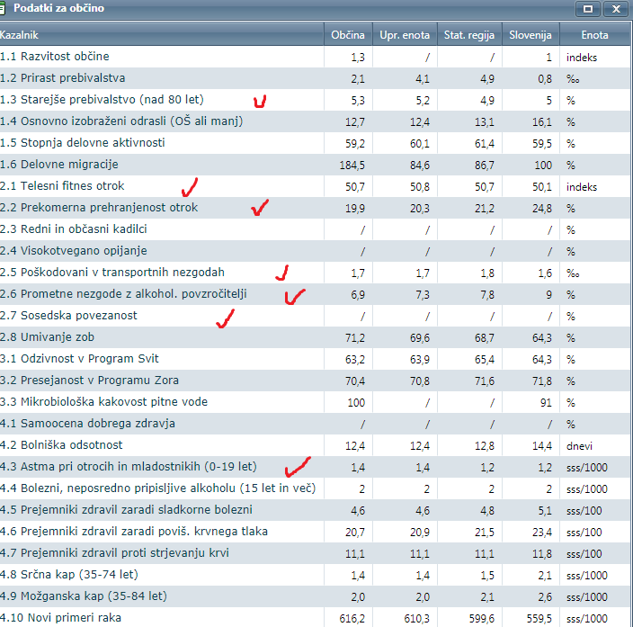
ZDRAVJE V OBČINI:
http://obcine.nijz.si
Notes:
Občine lahko preverite tudi druge kazalnike zdravja v občini po različnih kriterijih preko spletne strani NIJZ: Zdravje v občini in se tudi primerjate s slovenskim povprečjem. Marsikateri kazalnik boste lahko izboljšali tudi z uvajanjem trajnostne mobilnosti.
Z njo lahko vsaj deloma vplivate najmanj na zgoraj navedene kazalce.
Predlagamo, da na to mesto umestite kazalnike iz vaše občine.

Slide 11
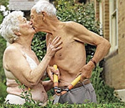
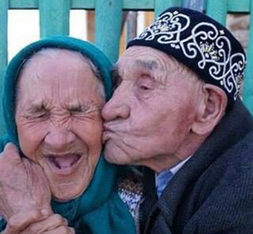
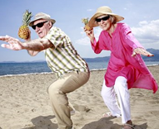
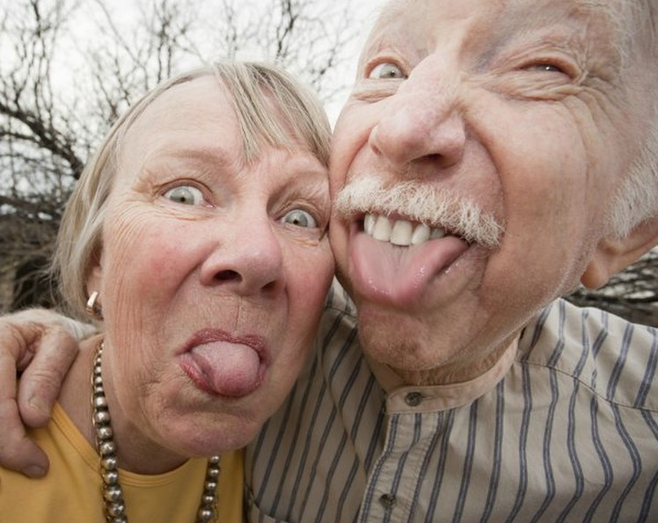
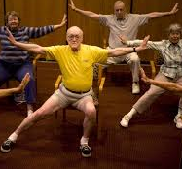
10.Čist zrak
9.Zdravljenje hipertenzije (če jo imamo)
8.Primerna telesna teža (prehrana)
7.Telesna dejavnost
6.Kardio rehabilitacija (v primeru infarkta)
ALI VESTE KATERI DEJAVNIKI NAJBOLJ VPLIVAJO NA DOLGO ŽIVLJENJE?
5.Cepljenje proti gripi
4.Opustitev pitja alkohola
3.Opustitev kajenja
2.Iskrena in tesna povezanost z bližnjimi
1.Socialna integracija
(dnevna interakcija z ljudmi)
Vir:
The Village Effect: How Face-to-Face Contact Can
Make Us Healthier, Happier, and Smarter
Susan Pinker
Penguin Random House (2015)
Notes:
Naslonili se bomo na eno izmed novejših raziskav,ki se je ukvarjala s tem, vpliva na dolgo in zdravo življenje in vključuje mednarodno zbrane podatke iz več držav.
Vidimo, da skoraj na vse najpomembnejše dejavnike lahko vplivamo sami. Z načinom življenja. Najpomembnejši pa so naši odnosi z ljudmi, na katere pa posredno vpliva tudi okolje v katerem živimo.
Hoja in pešačenje vplivata kar na 5 izmed naštetih ključnih dejavnikov . Z njo lahko vplivamo na telesno težo, na količino opravljene telesne dejavnosti, pa tudi na tiso najpomembnejše: na boljše počutje -hojo lahko spremenimo v prijetno priložnost za druženje in ohranjanje stikov z ljudmi iz naše bližnje okolice.
Udeležence lahko povabite tudi, da se pozanimajo ali v njihovem kraju – na njihovi šoli obstajo pešbusi in bicivlaki (to je s strani odraslih spremljano pešačenje in kolesarjenje mlajših učencev v šolo) in jih povabite, da se jim zjutraj pridružijo kot spremljevalci prostovoljci. Še posebej je to aktualno za tiste, ki imajo v nižjih razredih vnuke.

Slide 12
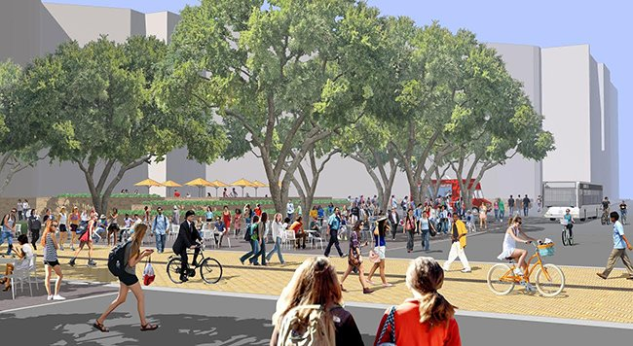
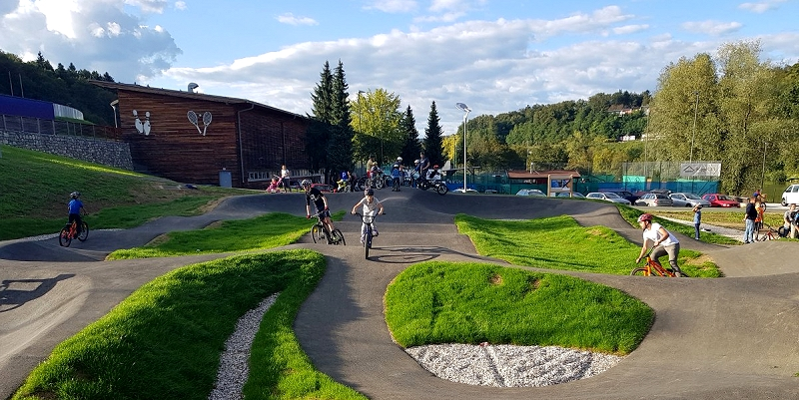
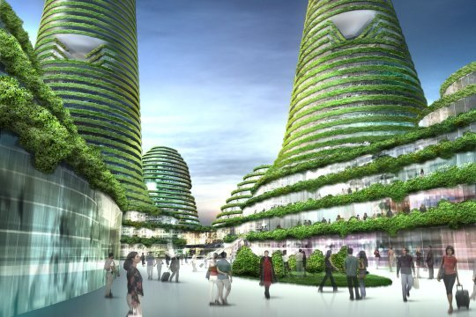
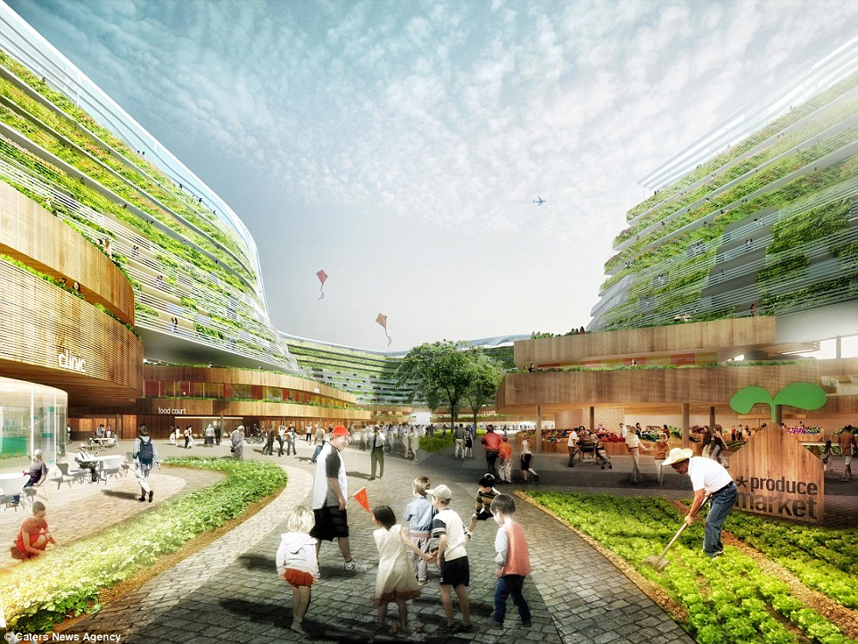
UČINKOVITA POTOVANJA
ČIST ZRAK
Hodljivo in živahno okolje, okolje kratkih peš razdalj in številnih osebnih odnosov idealno za naše staranje (in odraščanje) in dolgoživo družbo.
MANJ HRUPA
PROSTOR ZA DRUŽENJE

Slide 13
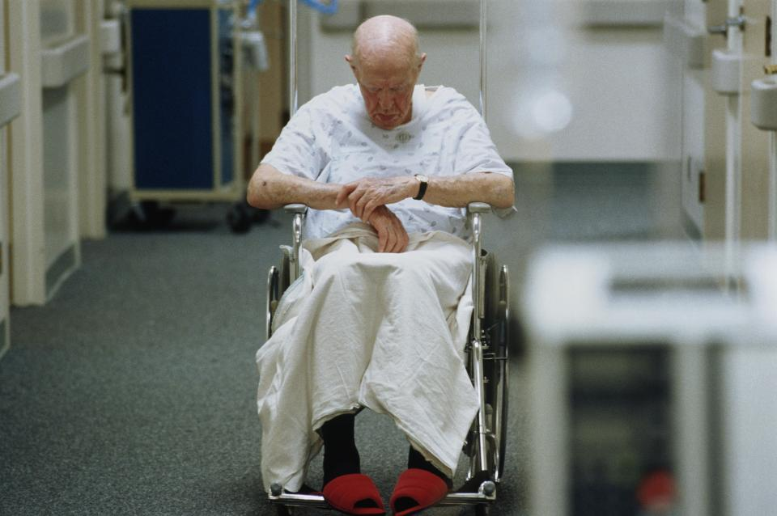
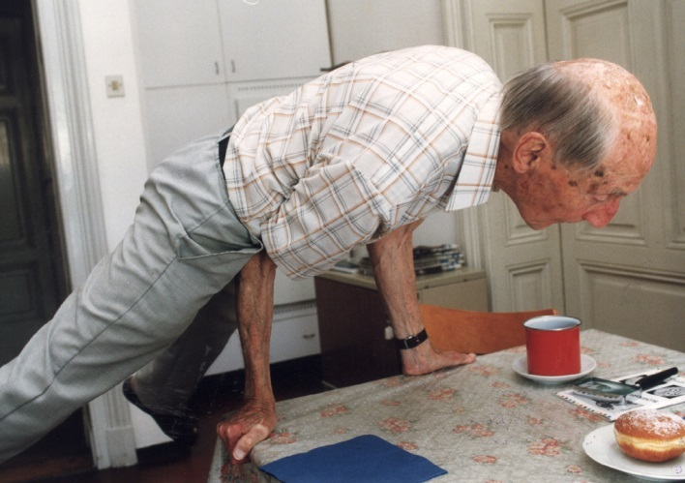
SEDENJE NAS HITREJE STARA KOT HOJA
razvoj kroničnih nenalezljivih bolezni in prezgodnja smrt
Sedenje
Preprečuje bolezni srca in ožilja, visok krvni tlak, holesterol sladkorno bolezen tipa 3, raka na dojki in prostati
Aktivno življenje
VEČ KOT 6 UR NEPREKINJENEGA SEDENJA
SE ENAČI S ŠKODLJIVOSTJO KAJENJA NA ZDRAVJE.
Notes:
Hodite in omogočite ter spodbujajte ljudi v lokalnih okoljih, da bodo lahko hodili! Dandanes vse preveč sedimo. Sedenje je tesno povezano z razvojem kroničnih nenalezljivih bolezni in prezgodnjo smtrnostjo. Več kot 6 ur neprekinjenega sedenja se enači s škodljivostjo kajenja na zdravje .
Z aktivnim življenjem boste po drugi strani pomembno zmanjšali :
- nevarnost bolezni srca in ožilja,
možnost nastanka kapi,
Vplivali boste na nižji krvni tlak ter raven holesterola,
preprečili sladkorno tipa 2, raka na dojki in prostati.
Ohranili zdravje mišic in skeleta.

Slide 14
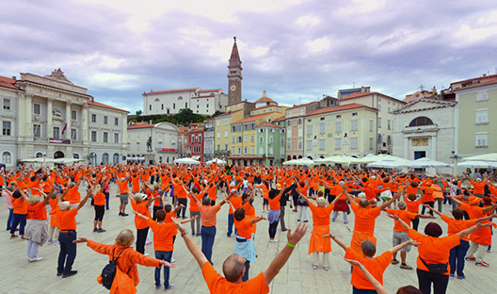
ČIMPOGOSTEJE IN ČIMDLJE TER REDNO HODITE
MANJŠE SPREMEMBE:
Sprehod v hrib, hitra hoja do trgovine, spremljanje vnukov v šolo s kolesom/peš!!!
Ne sedimo več kot eno uro skupaj!
Uporabljajmo stopnice namesto dvigala!
Hiter sprehod trikrat na teden zadrži pojav demence in prispeva k temu, da dlje ostanemo fit in samostojni.
OHRANJANJE ZDRAVJA = 0,5 URE TELESNE DEJAVNOSTI
ZA SPREMEMBE NIKOLI NI PREPOZNO.
Notes:
Ogroženost za nastanek bolezni zmanjšuje že pol ure vsakodnevne zmerne telesne dejavnosti (kjer se rahlo spotimo in zadihamo) oz. 2,5 ure na teden. Tudi manjše spremembe v načinu življenja kot so sprehod do trgovine, da se večkrat vstanemo, če čez dan sedimo, da uporabljamo stopnice namesto dvigala Štejejo!
Ministrstvo za zdravje podpira različne projekte v lokalnih skupnostih, ki so za končne uporabnike brezplačne, in stremijo k temu, da bi ljudi spodbudili k temu, da bi se redno in dovolj gibali.
Nekateri med njimi bodo sodelovali pri ETM, ker so tudi sami prepoznali, kako pomembna je trajnostna mobilnost za zdravje in kakovost.
Vabimo vas , da se z njimi povežete pri obogatitvi vašega programa.
Vabimo vas tudi, da kontaktirate območne enote NIJZ ali CKZje v vaši regiji in se po potrebi skušate povezati z njimi pri organizaciji delavnic.

Slide 15

  STAREJŠI: najbolj ranljivi udeleženci v prometu!
  Pri starejših se pojavljajo napake zaradi slabših psihofizičnih sposobnosti, pogosto pa tudi zaradi slabše opaznosti, saj so temneje oblečeni.
Notes:
Statistike za zadnjih pet let dokazujejo, da so starejši pešci in kolesarji izredno ranljiva skupina udeležencev.
Pešci: v zadnjih petih letih je na slovenskih cestah umrlo 20 (2013), 14 (2014), 16 (2015), 22 (2016), 10 (2017) pešcev; med starejšimi od 65 let pa je umrlo 9 (2013), 7 (2014), 10 (2015), 10 (2016), 5 (2017) pešcev. To je v zadnjih petih letih cca 8,2 na leto, kar je enako kot iz vseh ostalih starostnih skupin skupaj. Med glavnimi vzroki prometnih nesreč z najhujšimi posledicami za pešce so neupoštevanje in odvzem prednosti, neprilagojena oz. prehitra vožnja voznikov ter v veliki meri nepravilnosti pešca (nepravilno prečkanje ceste). Starejši pa so zaradi temnejših oblačil tudi slabše vidni s strani voznikov.
Kolesarji: v zadnjih petih letih je na slovenskih cestah umrlo 16 (2013), 13 (2014), 14 (2015), 13 (2016), 11 (2017) kolesarjev; med starejšimi od 65 let pa je umrlo 6 (2013), 3 (2014), 5 (2015), 3 (2016), 3 (2017) kolesarjev. To je v zadnjih petih letih cca 4,0 na leto, kar je zopet najvišji delež med vsemi starostnimi skupinami. Število smrtno ponesrečenih kolesarjev sicer strmo naraste po 45 letu. Analiza varnosti in udeležbe kolesarjev v prometnih nesrečah za leto 2017 je pokazala, da se velika večina prometnih nesreč z udeležbo kolesarjev zgodi znotraj naselij (84 %), zato so nujni učinkoviti ukrepi na lokalni ravni. Med najpogostejšimi vzroki prometnih nesreč z udeležbo kolesarjev je neupoštevanje pravil o prednosti (26 %), neprilagojena hitrost (21 %) in nepravilna stran oz. smer vožnje (16 %). Pri lažje oziroma težje poškodovanih so večinoma kolesarji sami povzročitelji prometnih nesreč, v primeru smrtnega izida pa so kolesarji odgovorni za povzročitev 36 % nesreč, kar je manj kot v primerjavi z letom poprej (62 %). Pozitivno je, da se je v primerjavi z letom 2016 pri kolesarjih zmanjšala problematika alkoholiziranosti, in sicer se je za 24 % zmanjšalo število nesreč, ki jih je povzročil alkoholiziran kolesar.

Slide 16

Nasveti za pešce
Bodi viden, bodi previden.
Vedno se prepričamo, da lahko varno prečkamo cesto (levo - desno - levo).
Cesto prečkamo hitro in brez nepotrebnega ustavljanja.
Uporabljamo prometne površine, namenjene hoji pešcev (pločniki…).
Če ni površin za pešce, hodimo ob levem robu vozišča v smeri hoje.
Za večjo vidnost nosimo svetla in odsevna oblačila in odsevna telesa: odsevni trakovi, kresničke, tudi svetilke, ki opozarjajo na nas v temi, mraku, megli, dežju.
Odsevnik nosimo na vidnem mestu, obrnjenega proti vozišču.
Kresnička ali odsevni trak sta po zakonu predpisana obvezna oprema pešca v pogojih slabše vidljivosti ali ponoči.
Obvezno uporabljamo prehode za pešce, tudi na semaforju pri zeleni luči se vedno prepričamo, da so vsa vozila ustavila (dvig roke, vzpostavitev očesnega kontakta z voznikom).
Notes:
Pešec se mora vedno prepričati o varnem prečkanju ceste. Ponoči ali ob zmanjšani vidljivosti med hojo po cesti moramo nositi odsevnik na vidnem mestu na strani, ki je obrnjena proti vozišču. Poskrbimo za večjo vidnost in varnost z uporabo svetlih in odsevnih oblačil ter odsevnih teles (odsevni trakovi, kresničke, uporaba svetilke, odsevni povodec za psa, sprehajalna palica, nahrbtnik, oblačila in obutev). Uporaba kresničk in odsevnih trakov je zakonsko obvezna (Zakon o pravilih v cestnem prometu, 84. člen).
Obvezna uporaba prehodov za pešce. Na semaforiziranih prehodih počakati na zeleno luč za pešce, na nesemaforiziranih prehodih posebno pozornost nameniti približujočim se vozilom, da se ta dejansko ustavijo.
Učenci prvega in drugega razreda osnovne šole morajo na poti v šolo in iz nje, poleg odsevnika, nositi tudi rumeno rutico, nameščeno okoli vratu. Odrasli, ki ob cesti spremljajo otroke, le te držijo za roko na zunanji strani, proč od ceste.
Na avtocesti se ne smemo zadrževati izven vozila ob cestišču, saj je to izredno nevarno. V primeru izrednega dogodka poskrbimo za svojo varnost: vozilo ustavimo na odstavnem pasu z vsemi delujočimi utripalkami, oblečemo odsevni telovnik, zavarujemo mesto dogodka z varnostnim trikotnikom, izstopimo iz vozila in se umaknimo na varno za zaščitno ograjo ter pokličimo pomoč.
Povezave do gradiv: https://www.avp-rs.si/preventiva/gradiva/

Slide 17

Nasveti za kolesarje
S kolesom varno v prometu.
Vozimo po kolesarskih površinah – kolesarski stezi, poti. Če je ni, vozimo po desnem robu cestišča v smeri vožnje.
Upoštevamo prometna pravila in predpise za voznike ter drugo signalizacijo.
Pri zavijanju jasno nakažemo smer, se pravilno razvrstimo in upoštevamo pravila prednosti.
Nikoli ne vozimo v nasprotni smeri vožnje, saj nas drugi ne pričakujejo.
Ponoči uporabljamo luč (bela spredaj, rdeča zadaj).
Nosimo zaščitno kolesarsko čelado.
Vozimo brezhibno kolo (redni servisi) z vso potrebno
obvezno opremo (luči, odsevniki, zvonec, brezhibne zavore,
ustrezno napolnjene pnevmatike, primerno višino krmila in sedeža idr.).
Notes:
Zloženka Varno s kolesom v prometu: https://www.avp-rs.si/wp-content/uploads/2017/09/zlozenka_kolesarji_tisk.pdf
Varno s kolesom
Kolesarjenje je zdrav, okolju prijazen in poceni način prevoza. Spodbujati bi morali dnevno, rekreacijsko in športno kolesarjenje. Odrasli smo otrokom zgled.
Prav tako kot pešci so tudi kolesarji med najbolj ogroženimi skupinami v cestnem prometu. Med njimi najbolj izstopajo starejši nad 65 let.
Svojo varnost lahko kolesarji povečajo, če:
- vozijo tehnično brezhibno kolo,
- dosledno upoštevajo prometne predpise (vožnja po kolesarski stezi, upoštevanje prednosti, prečkanje ceste na
označenih prehodih za pešce, vožnja ob robu cestišča itd.),
- uporabljajo kolesarske zaščitne čelade,
- uporabljajo odsevne predmete in luči za boljšo opaznost na cesti,
- previdno in preudarno ravnajo ter predvidevajo ravnanje drugih udeležencev v prometu.
Uporaba kolesarske čelade
Kolesarska čelada je nepogrešljiv del opreme vsakega kolesarja. Ni modna muha ali zaščita, ki je namenjena le športnikom. Vsak trk ali padec s kolesom lahko povzroči poškodbe glave, ki puščajo trajne posledice.
Zato za vsakega kolesarja velja, da “Bistro glavo varuje čelada”.
Otroci do 18. leta starosti, ki vozijo kolo ali kolo s pomožnim motorjem ali so na kolesu potniki morajo med vožnjo nositi zaščitno kolesarsko čelado.
Pri nakupu čelade pazite da upoštevate nekaj napotkov:
Kolesarska čelada mora biti izdelana v skladu z mednarodnim standardom za kolesarske čelade EN 1078 z oznako CE. Na nalepki mora biti oznaka proizvajalca, države, kjer je bila izdelana, velikost čelade in leto proizvodnje. Nalepka z oznako standarda mora biti na levi strani čelade. Navodilo kako se uporablja čelada, pa je obvezno na desni notranji strani čelade.
Čelada mora biti primerne velikosti. S priloženimi blazinicami ali s posebnim sistemom za uravnavanje si jo prilagodite tako, da trdno stoji na glavi in je obenem udobna. Tudi trakovi za zapenjanje morajo biti nastavljeni tako, da čelado tudi ob morebitnem udarcu obdržijo na glavi in obenem preprečujejo gibanje čelade po glavi.
Da bo čelada lahko preprečila udarec, jo mora kolesar pravilno nositi. Čelada mora ležati na glavi tako, da je njen prvi rob približno 2 cm nad obrvmi. Čelada mora biti med vožnjo vselej zapeta s trakovi za zapenjanje, ki se morajo prilegati bradi.
Po vsakem močnejšem udarcu, je potrebno čelado zamenjati, saj se poškoduje notranja zgradba čelade, ki ob ponovnem udarcu ne bo več uspešno zaščitila kolesarja.
Pri nakupu čelade za otroka, jo izbirajte skupaj z njim. Tako boste izbrali ustrezno velikost. Otroku pa prepustite izbiro vzorca in barve. Če mu bo čelada všeč, jo bo tudi z veseljem uporabljal.
Ustrezna oprema kolesarja in kolesa
Za varnost kolesarja je izredno pomembno, da ima brezhibno in tehnično ustrezno kolo, ki ima:
je ustrezne velikosti,
ima delujočo sprednjo in zadnjo zavoro,
ima sprednjo belo in zadnjo rdečo luč,
ima odsevnike v pedalih in med naperami,
ima zvonec.
Kolesar mora biti za kolesarjenje primerno oblečen:
Vedno uporablja zaščitno kolesarsko čelado, ki ščiti glavo pred hujšimi posledicami, tako med vožnjo v naselju kot med vožnjo izven naselij ali pri gorskem kolesarjenju,
nosi športna ali udobna oblačila,
odsevni telovnik ali druge odsevnike, da je bolje viden.
Prometna vzgoja > Programi prometne vzgoje: Kolesarski izpiti
Prometna vzgoja > Preventivna gradiva: Kolesarske čelade
Prometna vzgoja > Preventivna gradiva: Kolesarski spretnostni poligon
Prometna vzgoja > Preventivna gradiva: Zapisnik o pregledu kolesa

Slide 18
Priporočila voznikom
Bodite strpni do starejših udeležencev in otrok v prometu in pokažite prometno kulturo.
V naseljih in v bližini prehodov za pešce zmanjšajte hitrost in bodite pripravljeni, da nenadoma ustavite.
Pešce je v temi težko opaziti, če ne uporabljajo odsevnikov, zato morate biti dodatno pozorni in zmanjšati hitrost.
Pešce pričakujte ob vseh priložnostih, tudi tam, kjer je prepovedano hoditi.
Pešcem pri prehodu za pešce vedno ustavite, saj imajo prednost.
Ne prehitevajte ali vozite mimo vozila, ki je ustavilo pešcu za prečkanje ceste.
Pri zavijanju bodite dodatno pozorni na pešce in kolesarje, ki prihajajo s strani, saj jih zlahka spregledate.
Še posebej bodite previdni v bližini šol, zdravstvenih ustanov ter drugod, kjer se zadržujejo starejši in otroci.
Notes:
Med vozniki in potniki osebnih avtomobilov so najbolj ogroženi in najbolj ogrožajo mladi med 18. in 24. letom ter starejši nad 50 let starosti. Pogosto so žrtve prometnih nesreč z vozili tudi ranljivejši udeleženci v prometu, predvsem pešci in kolesarji.
Najpogostejši vzroki za nastanek prometnih nesreč so:
hitrost
neupoštevanje prednosti
nepravilna stran in smer vožnje
neustrezna varnostna razdalja
vožnja pod vplivom alkohola, mamil ali drugih psihoaktivnih snovi.
Upoštevanje cestno-prometnih pravil, prometne signalizacije, razmer na cesti, predvsem pa strpnost in sodelovanje med udeleženci v prometu lahko preprečijo marsikatero nesrečo.
Vozniki poskrbimo predvsem, da vozimo zmerno (počasneje ob megli, dežju, snegu in slabši vidljivosti), pričakujmo pešce na cestah in jim odstopimo prednost, pozorni bodimo tudi na pešce na vozišču, kjer ni pločnikov. Za dobro vidljivost poskrbimo s čiščenjem vseh stekel in ogledal na vašem vozilu. Ne uporabljamo mobilnega telefona med vožnjo, saj na ta način ogrožamo tudi pešce.
Več nasvetov za voznike: https://www.avp-rs.si/preventiva/svetovalnica/vozniki/

Slide 19


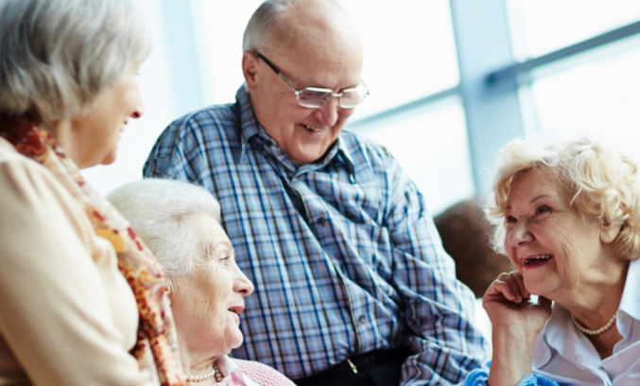
Sobivanje za povezano, aktivno in vključujoče življenje starejših
Sobivanje pomeni, da v takšni ali drugačni stanovanjski skupnosti živi več starejših oseb. Te si medsebojno pomagajo, se družijo, skrbijo drug za drugega in si delijo stroške in bremena.
Z novimi modeli bivanja starejših dosežemo boljšo vključenost, socializacijo, učinkovitejšo zdravstveno oskrbo ter zmanjšano ranljivost starejših
info@sobivamo.si
www.sobivamo.si

Slide 20
Sobivanje za povezano, aktivno in vključujoče življenje starejših
12 regionalnih Infotočk Sobivamo
Želimo informirati in osveščati o novih možnostih za kakovostno, bivanje starejših - razvoj skupnostnih oblik bivanja starejših (druženje, skupni sprehodi, delo na vrtu)
Skupno iskanje mobilnostnih rešitev:
skupni nakupi / izleti z JPP
prevozi, ki jih lahko nudijo člani skupnosti
Primer: Gospodinjska skupnost Davče na Gorenjskem
Prizor iz francoskega filma Kaj ko bi živeli vsi skupaj / Et si on vivait tous ensemble?, 2011, Stéphane Robelin
Notes:
Partnerji:
Ministrstvo za okolje in prostor
Ministrstvo za delo, družino, socialne zadeve in enake možnosti
Zveza društev upokojencev Slovenije – link na lokalno zvezo
Stanovanjski sklad Republike Slovenije
Nepremičninski sklad pokojninskega in invalidskega zavarovanja
Združenje mestnih občin Slovenije
Skupnost občin Slovenije
Združenje občin Slovenije

Slide 21
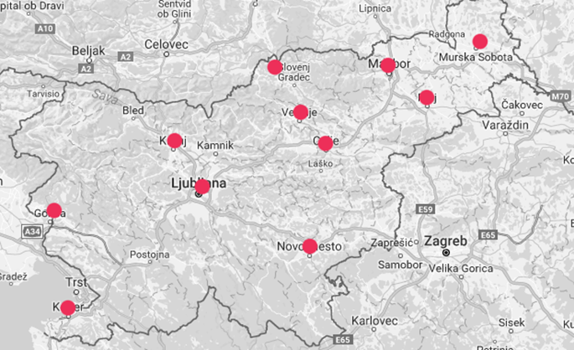
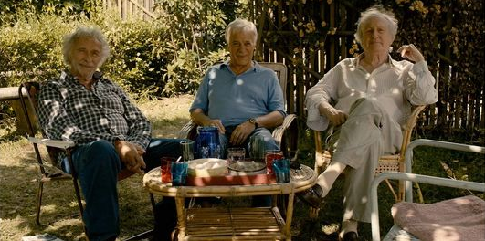
Infotočke Sobivamo: Goriška, Primorska
Koper
CDA Koper
Dnevni center aktivnosti za starejše občane
Ulica Zore Perello Godina 3
6000 Koper
Nova Gorica
Dom upokojencev Nova Gorica
Gregorčičeva ulica 16
5000 Nova Gorica
Prizor iz francoskega filma Kaj ko bi živeli vsi skupaj / Et si on vivait tous ensemble?, 2011, Stéphane Robelin

Slide 22
Infotočke Sobivamo: Gorenjska, Osrednja Slovenija
Ljubljana
DCA Ljubljana Povšetova
Povšetova 20
1000 Ljubljana
Informacije so na voljo tudi v drugih DCA v Ljubljani.
Kranj
Medgeneracijski center Kranj
Cesta talcev 7
4000 Kranj
Novo mesto
Hiša sožitja
Medgeneracijski center
Čitalniška ulica 1
8000 Novo mesto

Slide 23
Infotočke Sobivamo – Pomurska in Podravska
Maribor
TOTI DCA
Dnevni center aktivnosti za starejše
Gorkega ulica 34
2000 Maribor
Murska Sobota
Dom starejših Rakičan
Ulica dr. Vrbnjaka 1
9000 Murska Sobota
Ptuj
Center za družine Špajza modrosti
Ulica heroja Lacka 3
2250 Ptuj

Slide 24
Infotočke Sobivamo – Koroška in Savinjska
Ravne na Koroškem
Koroški medgeneracijski center
Trg svobode 20
2390 Ravne na Koroškem
Velenje
Planet generacij
Večgeneracijski center
Titov trg 2
3320 Velenje
Slovenj Gradec
Koroški dom starostnikov Slovenj Gradec
Celjska cesta 24
2380 Slovenj Gradec
Celje
Večgeneracijski center Socio
Gosposka ulica 3
3000 Celje

Slide 25
Zelene površine in javni odprti prostori v povezavi s prometnimi ureditvami:
drevoredi,
peš in kolesarske povezave
stanovanjske ulice
druge ceste in večja križišča
parkirišča
Zakaj želimo o tem govoriti:
izboljšujejo splošno kakovost človekovega okolja
zagotavljajo varnost (členitveni pasovi) in udobnost (senčenje, blaženje klimatskih vplivov) javnega odprtega prostora
zaradi koristih, ki jih imamo ljudje od zelenih površin – za zadovoljitev socialnih, rekreacijskih, kulturnih, duhovnih in drugih potreb, povezanih z zadovoljstvom, zdravjem in dobrim počutjem ter identiteto okolja

Slide 26
Delavnični del

Slide 27
Koliko stane naš avto?
VRSTE STROŠKOV NAŠEGA AVTOMOBILA | EUR
Strošek nakupa osebnega avtomobila deljeno z 10 (če računamo, da bomo avto vozili 10 let
Strošek ob letni registraciji avtomobila (tehnični pregled, letna dajatev za uporabo cest); v pomoč pri izračunu vam je lahko naslednja povezava: https://www.amzs.si/ storitve/pregledi-in-registracije/registracija-vozil/izracun-stroskov-registracije
Strošek letnega zavarovanja avtomobila
Strošek morebitnih popravil/servisov (približna ocena za 10 let – preračunano na eno leto)
Strošek nakupa avtomobilskih gum, njihove menjave in hranjenja (preračunano na eno leto)
Strošek letne vinjete
Letni stroški parkiranja (parkirnina, garaža)
Letni strošek goriva (ocena glede na prevožene kilometre v enem letu, povprečno porabo in ceno bencina)
Morebitni drugi stroški (npr. Kazni za prometne prekrške, pranje avtomobila…)
Vsi stroški našega avtomobila v enem letu ob predpostavki, da ga bomo vozili 10 let | Letni strošek avtomobila EUR =__________
Vsi stroški avtomobila v enem mesecu ob predpostavki, da ga bomo vozili 10 let | Mesečni strošek avtomobila EUR =__________
Vsi stroški avtomobila v enem dnevu ob predpostavki, da ga bomo vozili 10 let | Dnevni strošek avtomobila EUR =__________
Notes:
Namen tega dela delavnice je ozavestiti udeležence, kako enostransko marsikdaj gledamo na strošek avtomobila. Velikokrat pomislimo le na ceno oz. strošek bencina. S pomočjo stroškovnika v prilogi spomnimo, kateri vse so dejanski stroški avtomobila.
Lahko tudi skupaj računajo na spletnem kalkulatorju: http://focus.si/kaj-delamo/programi/mobilnost/izracun-stroskov-avtomobila/, kjer lahko vnesejo še svoj dohodek in ugotovijo, kolikšen del dohodka zapravijo le za avtomobil. Prav tako lahko izračunajo letne izpuste CO2 (ogljični odtis).

Slide 28
Vprašanja za delavnico
Ali ste pričakovali približno tak izračun dnevnega/mesečnega/letnega stroška avtomobila?
Ali menite, da je smiselno imeti lasten avto, ali bi se raje posluževali „javnih avtomobilov“ v kombinacij z javnim prevozom, kolesarjenjem in hojo?
Kakšne informacije potrebujete, da bi se posluževali alternativ avtomobilu? Veste, kje lahko dobite te informacije?
Kaj menite, da je potrebno urediti v vašem kraju/občini, da bi bili bolj mobilni in bi lažje dostopali po vsakdanjih opravkih?
Notes:
Udeleženci pripravijo skupne odgovore na vprašanja.
Z udeleženci se pogovarjamo tudi, kakšne so druge možnosti, pa tudi o usposobljenosti starejših za vožnjo avtomobila. Zaradi starosti in uporabe zdravil se njihove psihofizične sposobnosti vožnje avtomobila močno zmanjšajo, kar ogroža tudi druge udeležence v prometu.

Slide 29
Živeti brez avtomobila
Kakšne so alternative?
Peš
Kolo
Javni prevoz
Deljenje avtomobila (car pooling)
Souporaba avtomobila (car sharing)
Sopotniki (opcijsko)
Prostofer (opcijsko)
Notes:
Udeležencem ponudimo alternativo osebnemu avtomobilu in poudarimo, da se je v zadnjem času je ponudba razširila, saj imamo poleg klasičnega JPP še različne alternativne oblike prevoza, ki so precej spremenile možnost potovanj. Lahko se pogovorimo na posameznem primeru udeleženca, ki ima možnost uporabe drugih sredstev prevoza in bi načeloma lahko potoval na drug način.

Slide 30
Zavod Sopotniki, pomaga starostnikom pri vključevanju v aktivno družbeno življenje. Z zagotavljanjem mobilnosti prekinja izoliranost in osamljenost starejših prebivalcev iz predvsem manjših, odročnejših krajev, ki zaradi oddaljenosti, odsotnosti avta ali slabih prometnih povezav skoraj ne zapuščajo doma.
Storitev se izvaja v sodelovanju z lokalnimi občinami (trenutno se izvaja v 9 slovenskih občinah, ima čez 700 uporabnikov in 80 voznikov prostovoljcev),
prevoze z zagotovljenimi namenskimi vozili opravljajo prostovoljni vozniki,
storitev podaljšuje obdobje samostojnosti starostnikov na podeželju in razbremenjuje njihove svojce,
prijazni prostovoljci starostnikom prinašajo občutek sprejetosti, čas vožnje je čas za druženje,
starostnikom omogoča (re)aktivacijo in dostop do storitev in programov, ki se izvajajo v bližnjih mestih,
rešitev temelji na solidarnosti in vključevanju različnih deležnikov v lokalnem okolju.
www.sopotniki.org
info@sopotniki.org

Slide 31
PROSTOFER je skovanka iz besed »prostovoljni« in »šofer«.
V okviru storitev Zlate mreže je tudi posredovanje prevozov. Med starejšimi imamo osebe, ki potrebujejo prevoz, pa ne morejo ali nočejo obremenjevati sorodnikov ali uporabljati plačljive prevoze. Na drugi strani so številni starejši še vedno aktivni vozniki in radi priskočijo na pomoč s svojim jeklenim konjičkom.
Zlati kotički:
Zlata mreža je zasnovala koncept Zlatih kotičkov, ki rastejo na različnih lokacijah v Mercator centrih po Sloveniji.
V Zlatih kotičkih se srečujejo prijatelji, ki se radi izobražujejo, zabavajo in družijo.
ZLATA MREŽA
Litostrojska cesta 52,
1000 Ljubljana
Tel.: 080 10 10
info@zlata-mreza.si
Povezave na kotičke:
Koper
Velenje
Nova Gorica
Grosuplje
Medvode
Ptuj

Slide 32
PROSTOFER je skovanka iz besed »prostovoljni« in »šofer«.
V okviru storitev Zlate mreže je tudi posredovanje prevozov. Med starejšimi imamo osebe, ki potrebujejo prevoz, pa ne morejo ali nočejo obremenjevati sorodnikov ali uporabljati plačljive prevoze. Na drugi strani so številni starejši še vedno aktivni vozniki in radi priskočijo na pomoč s svojim jeklenim konjičkom.
Zlati kotički:
Zlata mreža je zasnovala koncept Zlatih kotičkov, ki rastejo na različnih lokacijah v Mercator centrih po Sloveniji.
V Zlatih kotičkih se srečujejo prijatelji, ki se radi izobražujejo, zabavajo in družijo.
ZLATA MREŽA
Litostrojska cesta 52,
1000 Ljubljana
Tel.: 080 10 10
info@zlata-mreza.si
Povezave na kotičke:
Koper
Velenje
Nova Gorica
Grosuplje
Medvode
Ptuj

Slide 33
Vprašanja za delavnico
Koliko km na dan prepešačite? Zakaj ja/ne? Kaj bi vas prepričalo, da bi se večkrat kam odpravili peš? Kakšna razdalja je za vas še sprejemljiva? Radi hodite?
Zakaj ne greste večkrat peš?
Ali kdaj pospremite svoje vnuke peš v šolo? Bi imeli čas oz. imate pogoje, da bi vnuke spremljali v šolo peš ? Kako hodijo v šolo otroci v vašem kraju? So poti urejene in varne? Zakaj ne hodijo peš? (ugotoviti olajševalne in oteževalne odločitve za trajnostno mobilnost v lokalnem okolju)? Ste že slišali za Pešbus? Bi bili pripravljeni občasno spremljati otroke v šolo? Bi vsaj svoje vnuke kdaj spremili peš? Kaj bi vas prepričalo, da bi se večkrat po nakupih/opravkih odpravili peš ali z avtobusom?
Ali kdaj kolesarite? Kolesarite tudi po opravkih? Ob katerih priložnostih kolesarite? Zakaj tega ne počnete pogosteje? Kakšne so ovire? V katerem primeru bi se odločili za kolesarjenje?

Slide 34
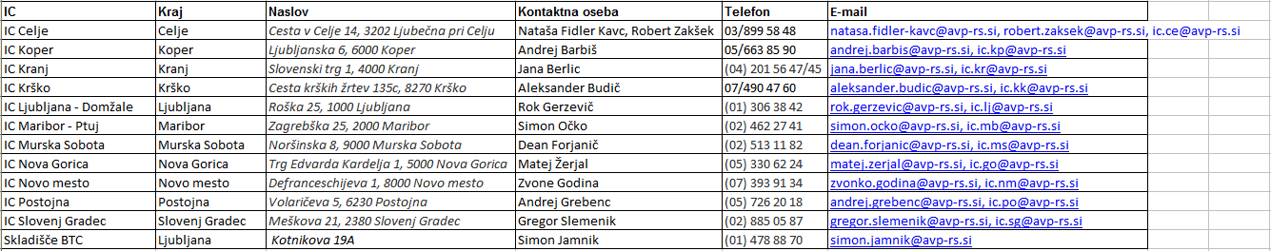
Varno kolesarjenje
Obvezna oprema kolesa? Naštejejo obvezno opremo.
Delujoča sprednja in zadnja zavora
Sprednja bela, zadnja rdeča luč
Zvonec
Odsevniki (bočni, na pedalih, zadaj rdeč)
ustrezno napolnjene pnevmatike, primerno višino krmila in sedeža,
Ustrezna višina sedeža in krmila.
Ali nosite zaščitno kolesarsko čelado? DA/NE (debata)
Čelada zmanjša težo posledic nesreče za 40 – 80 %.
Kje na vaših najpogostejših potovanjih je varnost kolesarjev najbolj ogrožena?
Označijo na zemljevidu občine, se pogovorijo o nevarnih točkah in predlagajo ukrepe.
Kontakti IC, kjer imajo na voljo brezplačne spretnostne poligone za kolesarje.
Notes:
Kontakti IC, kjer imajo na voljo brezplačne spretnostne poligone za kolesarje.

Slide 35
Varno pešačenje
Kako ste kot pešci opremljeni v temi?
Ste dovolj vidni?

Slide 36
Kako na avtobus/vlak
Nakup dnevne / mesečne vozovnice
Kje so najbližja postajališča JPP
Iskanje / branje voznih redov
Notes:
Namen delavnice je preveriti / demonstrirati nakup vozovnice za JPP.
Morda je minila že dolga vrsta let, odkar so se udeleženci vozili z javnim prevozom. Nepoznavanje njegove uporabe je lahko vzrok, da se ga ne poslužujejo.
Če se bo delavnica izvajala v okolju, kjer je tema o uporabi JPP aktualna, predlagamo, da se povežete z lokalnim avtobusnim prevoznikom ali Slovenskimi železnicami in jih povabite na delavnico, da oni predstavijo določene vsebine.

Slide 37
VPRAŠANA ZA DELAVNICO
Zelene površine in javni odprti prostori v povezavi s prometnimi ureditvami
Primeri vprašanj o urejenosti peš in kolesarskih poteh, stanovanjskih ulicah in parkirišč v njihovem naselju z zelenimi površinami:
Kaj menite o urejenosti peš in kolesarskih poteh / stanovanjskih ulicah / parkiriščih v vašem naselju? Se ob njih dobro počutite? Bi kaj spremenili?
Kje bi zasadili novo drevo? Uredili novo zelenico? Postavili klopco?
Kje v svojem naselju pogrešate zelene površine?
Kateri predeli se vam zdijo lepo urejeni in bi se po njih lahko zgledovali?

Slide 38
Delavnica na terenu
- Sprehod po domačem kraju, soseski
- Iskanje problematičnih odsekov površin za pešce/kolesarje
- Pobuda občini za ureditev infrastrukture

Slide 39
Delavnica na terenu
Način izvedbe
Sprehod po domačem kraju, soseski - z vodenim pogovorom
Namen delavnice
Iskanje problematičnih odsekov površin za pešce/kolesarje
Cilj delavnice
Pobuda občini za ureditev infrastrukture

Slide 40
Delavnica na terenu
Koraki pri načrtovanju
Trasa poti, načrtovani postanki
Tema sprehoda oz. pogovora, (npr. ovire za hojo…)
Vabljeni udeleženci (ki imajo posebne zgodbe, znanja)
Preveritev trase na terenu, (dolžina, varnost, število postankov, hrup)
Izdelava zemljevida poti,
http://ipop.si/wp/wp-content/uploads/2012/04/Janes-Walk-web.pdf

